Slide 1

VIDEO
ADAM ELIÁŠ & PETR DENK

Slide 2
Video a jeho média
Video je technologie pro zachycování, zaznamenávání, přehrávání a přenos pohyblivých obrázků
Digitální (v pixelech) nebo analogové (v horizontálních řádcích)
VHS kazeta(Analogové)
CD,DVD,Blu-ray (Digitální)

Slide 3
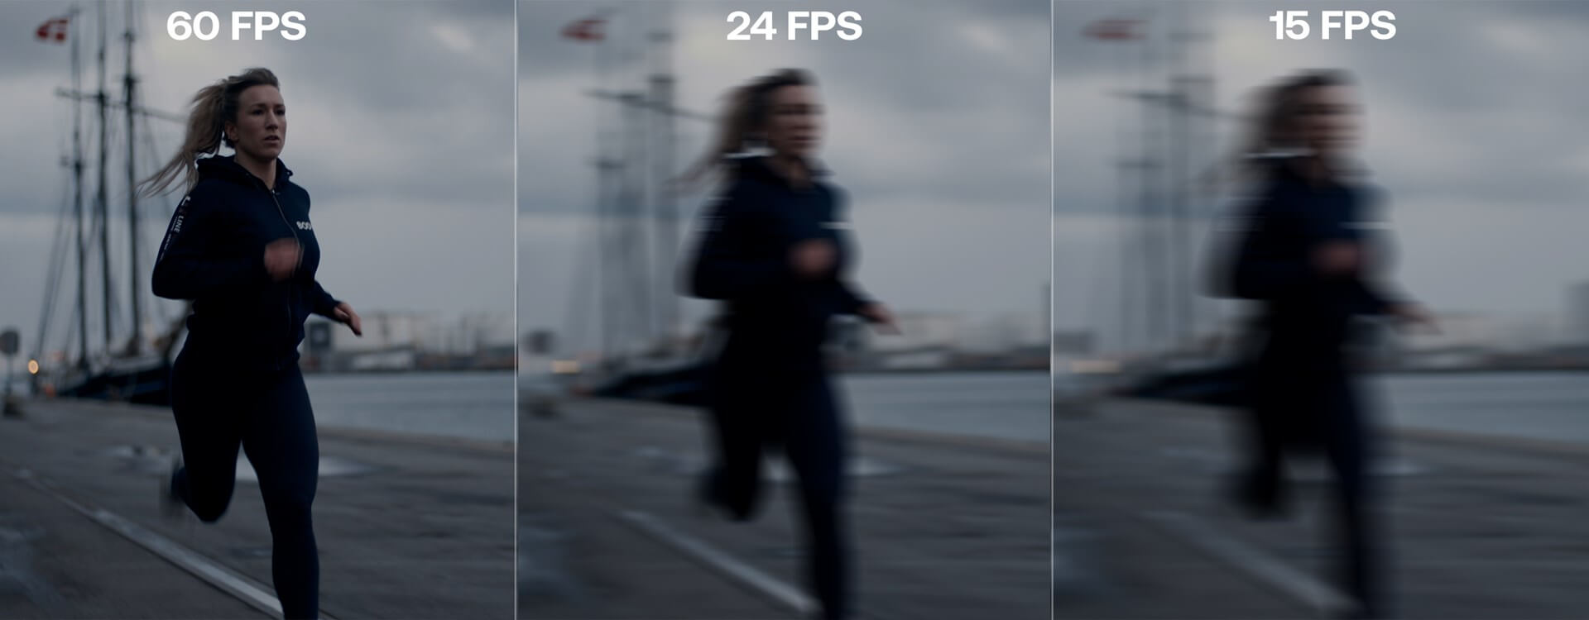
Snímková frekvence
Frekvence, která udává kolik statických snímků je v obrazu za 1 sekundu záznamu a obvykle se udává v jednotkách FPS (frames per second)

Slide 4

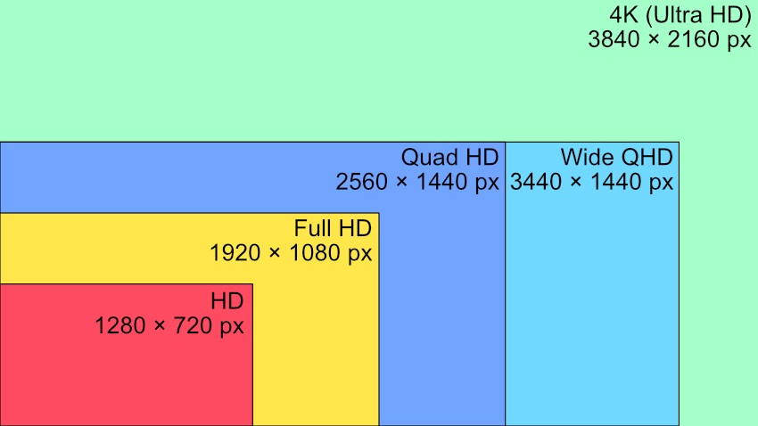
Kvalita obrazu
Poměr stran
Rozlišení
Snímky za sekundu(FPS)
Bitů na snímek
Bit Rate(Datový tok)
Velikost videa

Slide 5
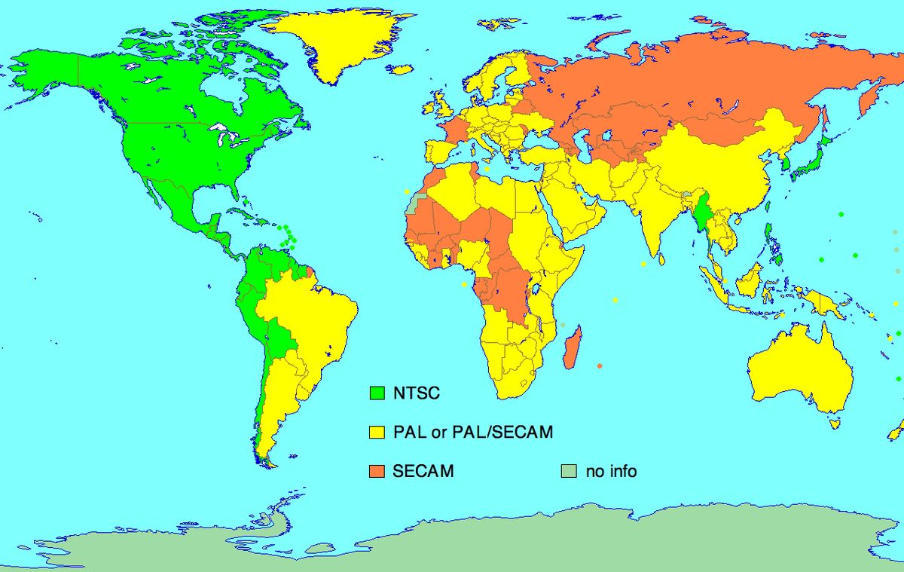
Normy videa
PAL
SECAM
NTSC

Slide 6
Normy videa
Existuje řada obrazových standardů, u kterých je používáno různých hodnot snímkových frekvencí. Mezi ty běžně používané hodnoty patří:
24 fps – pro filmový záznam (může být i 48 fps)
25 a 30 fps – pro televizní vysílání
50 a 60 fps – některá videa např. na YouTube. Video je pak možno zpomalit až 2x

Slide 7
Formáty videa
Vývojář | Přípona Souboru
Microsoft | .wav,.avi,.wmv
Apple | .mov
MPEG | .mp4
DV | .dv

Slide 8
Kodeky
Kodeky ukládají data do zakódované formy (většinou za účelem přenosu, uchovávání nebo šifrování), ale častěji se používají naopak pro obnovení přesně nebo přibližně původní formy dat vhodné pro zobrazování.
Základní součástí softwaru pro editaci

Slide 9
Kodeky
Bezeztrátové
vhodné pro následné zpracování videa
Snížení velikosti nekomprimovaného videa bez znatelné degradace obrazu
Ztrátové
Ideální pro finální kompresi
Snaha o co největší kompresi

Slide 10
Bezztrátové kodeky
Huffyuv (je založeno na různé četnosti znaků. Jeho výhodou je rychlá komprese i dekomprese.)
FFV1(Oproti kodeku HuffYUV nabízí vyšší kompresní poměr. Je OpenSource.)
Lagarith (Uvolněn pod licencí GPL, jedná se o nástupce kodeku Huffyuv.)
LCL (Pracují s barevnými modely RGB a YUV.)

Slide 11
Ztrátové kodeky
H.264 (MPEG-4 AVC) Až do rozlišení 8K UHD a frekvence 120 snímků za sekundu
H.265 (MPEG-H část 2, HEVC) Průměrně o 59% úspornější na bitrate než H.264
AV1 Bezpoplatkový a otevřený formát kódování videa. Konkurent formátu HEVC

Slide 12
Softwary
DaVinci Resolve
Sony Vegas
Windows Movie Maker
Adobe Premiere

Slide 13
ZDROJE
WIKIPEDIA
MOZEK

Slide 14
Děkujeme ZA POZORNOST

